Slide 1
Shortcuts
(Tastenkürzel)
Eine Erleichterung bei der Arbeit

Slide 2
Shortcuts – Was ist das?
Viele Funktionen, die über mehrere Mausklicks erreicht werden können, können auch durch das Drücken einer Tastenkombination ausgeführt werden.

Slide 3
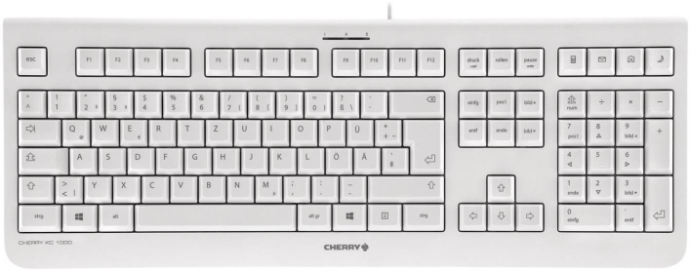
Wie drücke ich einen Shortcut?
Ein Shortcut wird ausgeführt, indem eine der Tasten STRG
gedrückt wird, und zusätzlich eine weitere Taste (z.B. A)

Slide 4
Die wichtigsten Shortcuts
STRG + A: Alles markieren
STRG + C: Kopieren
STRG + V: Einfügen
STRG + Z: Letzte Aktion Rückgängig
STRG + Y: Letzte Aktion Wiederholen
STRG + X: Ausschneiden
STRG + D: Duplizieren (Verdoppeln)
STRG + S: Speichern

Slide 5
Sonderzeichen
Auf einigen Tasten sind mehrere Zeichen.
Auf der Taste „ß“ und auf der Taste „+“.

Slide 6
Sonderzeichen
Wie schreibt man diese Sonderzeichen?
Das unten links stehende Zeichen kommt, wenn man die Taste drückt.
ß

Slide 7
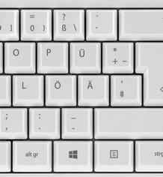
Sonderzeichen
Das unten rechts stehende Zeichen kommt, wenn man die ALT GR + die Taste drückt.
\

Slide 8
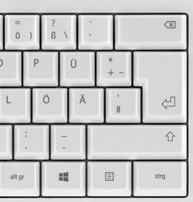
Sonderzeichen
Das oben stehende Zeichen kommt, wenn man eine der SHIFT-Tasten + die Taste drückt.
?

Slide 9
Sonderzeichen
So findet man das €-Zeichen mit ALT GR + E und das @ mit ALT GR + Q. Auch ² und ³ können mit ALT GR eingegeben werden.

Slide 10
Bezeichnungen
Dieses Zeichen \ heißt Backslash, im Gegensatz zu SHIFT+7 (/) Slash (Schrägstrich).
Das Zeichen ~ wird „Tilde“ genannt.
Das Zeichen µ ist der griechische Buchstabe „My“

Slide 11
Anmerkung
Der PC hat keine Taste für das Multiplikations- (Mal-) Zeichen. Hier wird der Stern „*“ benutzt. 3*4 = 12
Auch das Geteiltzeichen ist nicht auf der Tastatur. Hier wird nicht der Doppelpunkt (:) genutzt, sondern der Schrägstrich (Slash) „/“ 18 /6 = 3

Slide 12
Übung
Öffne das Programm „WORD“ und versuche sämtliche Zeichen der Tastatur zu tippen.
Keine Sorge: Du kannst NICHTS kaputtmachen!

Slide 13
Markieren
Wie bereits gelernt, kannst du mit STRG + A Alles markieren.

Slide 14
Markieren
Das Selbe erreichst du, wenn du die oberste Datei anklickst, die Taste SHIFT gedrückt hältst, und die unterste Datei anklickst.

Slide 15
Markieren
Mit der Taste STRG kannst du einzelne Dateien oder Objekte entfernen oder hinzufügen.
Das nennt sich „Selektives Auswählen“

